Slide 3
1. 优质的教学团队
2. 国际接轨的实践教学平台
3. 趣味横生的教学课堂
4. 一体化的教学模式
5. 丰富的教学资源
6. 全面育人的教学课堂
7. 专业提升的导师制课外活动

Slide 4
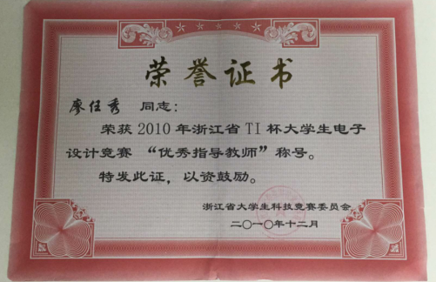
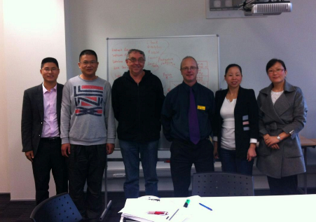
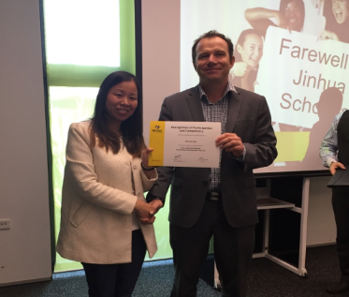
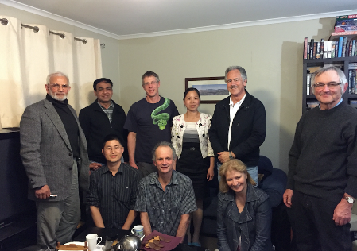
优质的教学团队－－外教+中教名师团队
中教：硕士研究生，具有十多年应用电子专业教学经验，主授课为：c语言程序设计，单片机接口设计等，参加十几年电子类各大竞赛指导工作，实践和教学经验非常丰富，且该教师在新西兰进行了三个月教学及专业技术培训，熟悉西方的教学理念及教学方法，具有非常高的英语读写及口语表达能力。

Slide 5
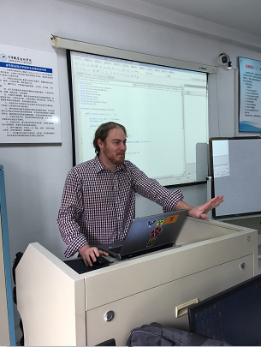
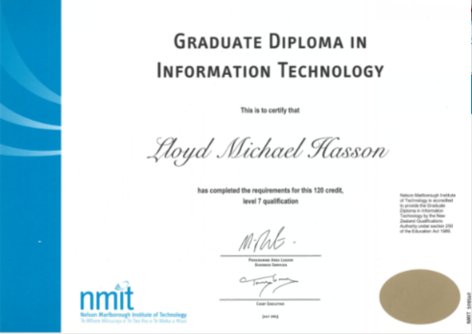
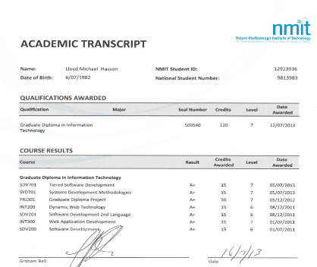
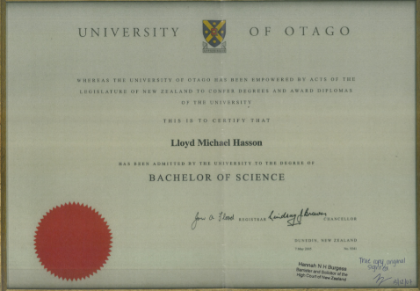
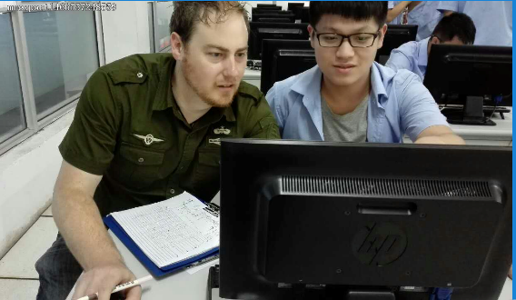
优质教学团队－－外教+中教名师团队
外教：具有10年的软件开发从业经验，主要是运用许多编程语言（包括C语言）来开发和维护应用程序，具有非常丰富的实践经验。，在任职金职院教学工作之前，分别从事了C语言及Android应用程序开发教学工作，此外教还具有丰富的编程语言教学经验。

Slide 6
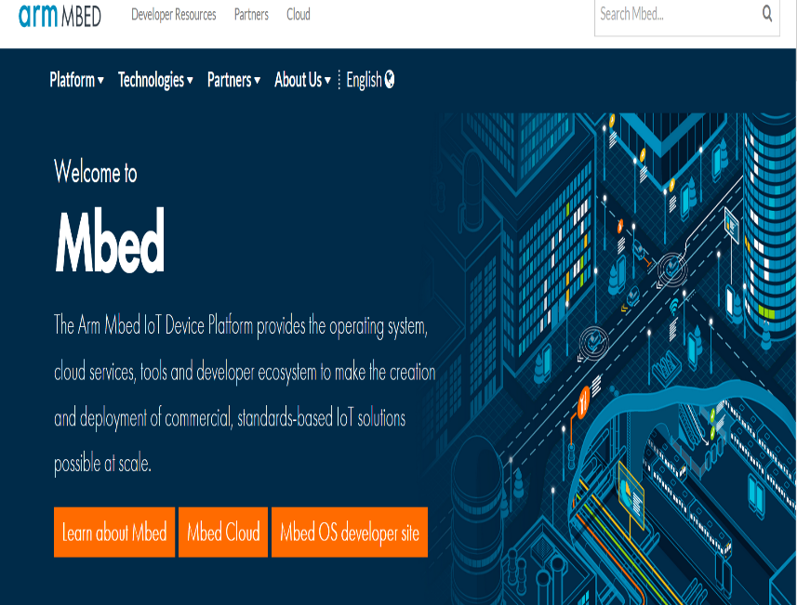
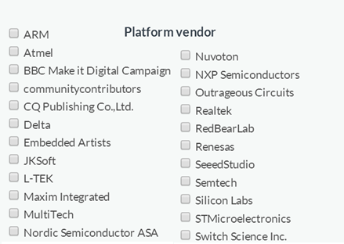
国际接轨的实践教学平台
课程引入国际知名的Mbed实践教学平台。
实践教学平台支持众多以ARM为核心的微控制器

Slide 7
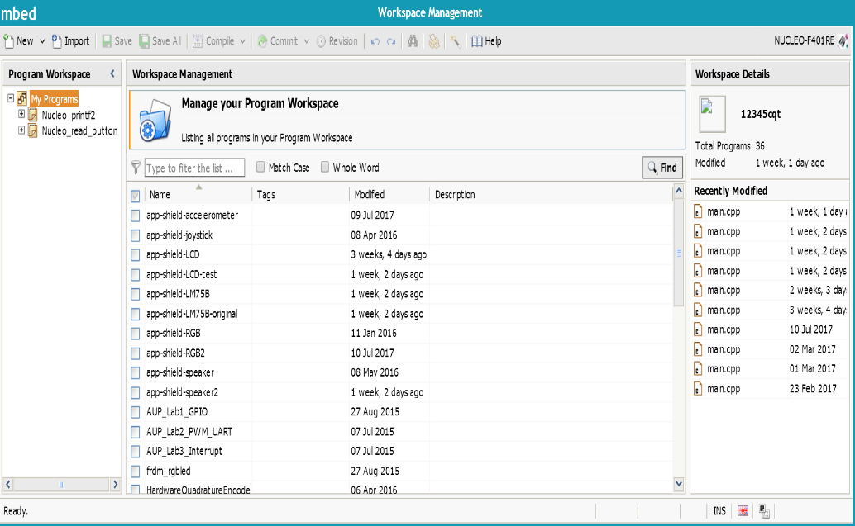
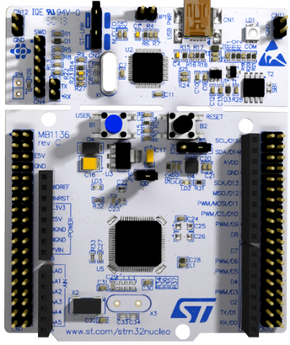
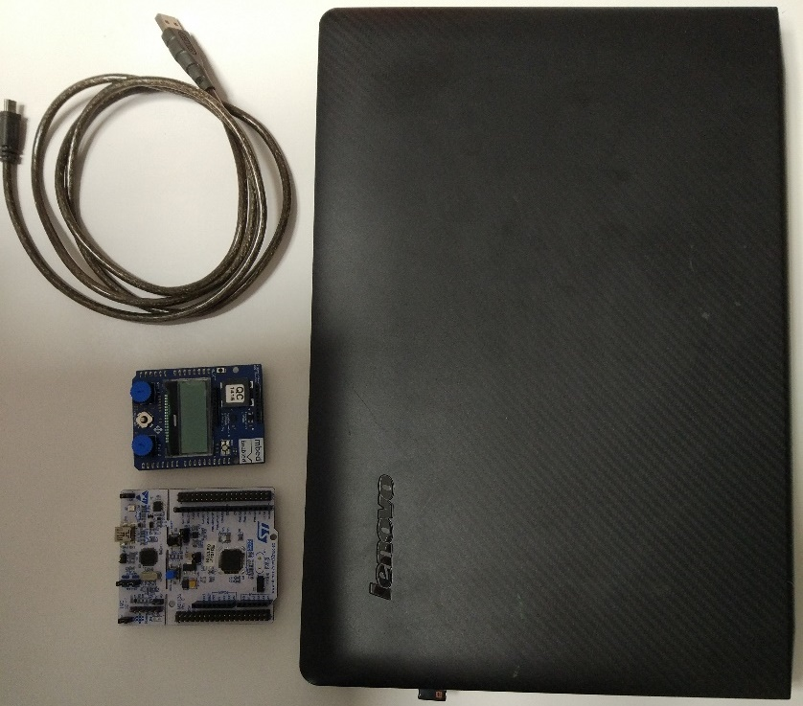
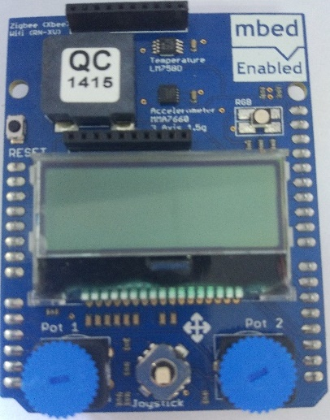
实践教学平台的构成
1、在线编译平台，无需安装编译器就能开展C程序的编写、编译、生成可执行文件。
3、编程、调试方便。
4、国际化平台能获得全球资料支持
2、采用云的方式管理软件工程。

Slide 8
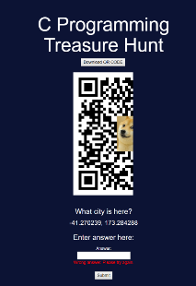
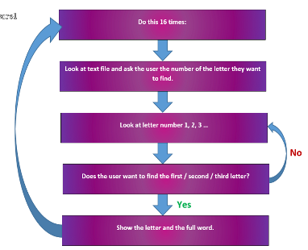
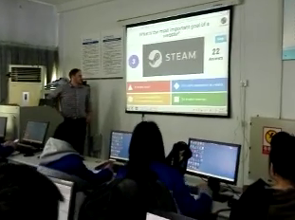
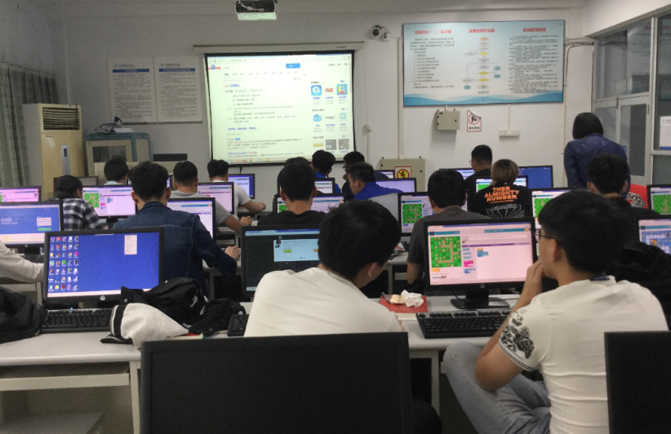
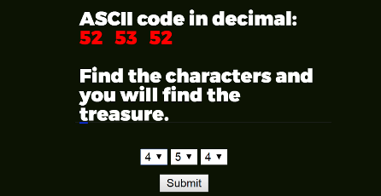
趣味横生的教学课堂
Kahoot！网站助阵知识竞赛----学生通过智能手机抢答，重现重要知识点性
Code Studio网站交互式游戏---过关游戏，简化版算法编程
“寻宝” 编程游戏---解决编程问题，发现下一问题线索，直至问题解决

Slide 9
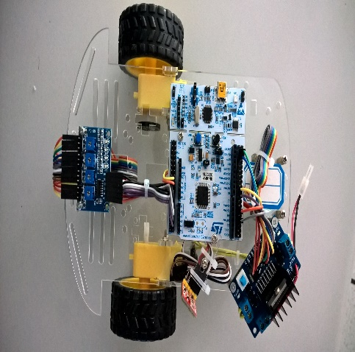
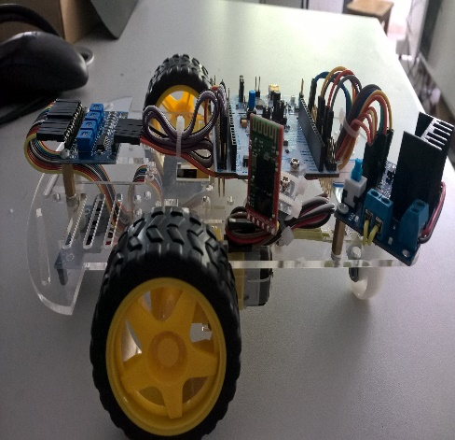
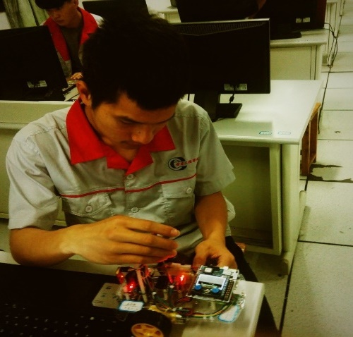
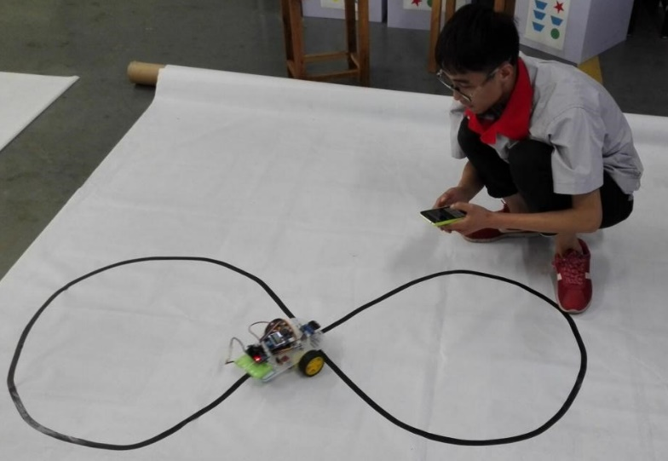
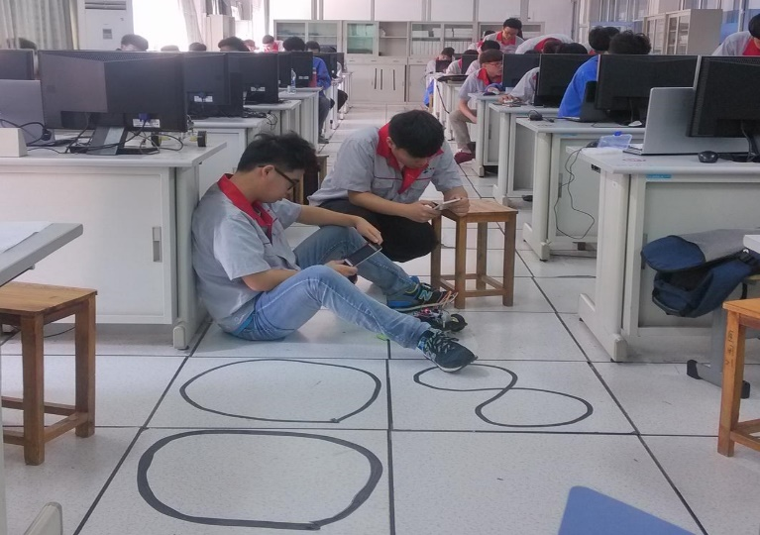
教、学做、一体化－－学生乐在其中
小车载体：通过Mbed在线编译丰富例程的支持，结合所学的C程序，学生能够通过模块的组装，制作一辆智能小车，该小车能循迹、与手机通过蓝牙通讯。
理实一体：完成小车的各种子项目的过程中使用、理解、深入学习C语言，学生了在其中！

Slide 10
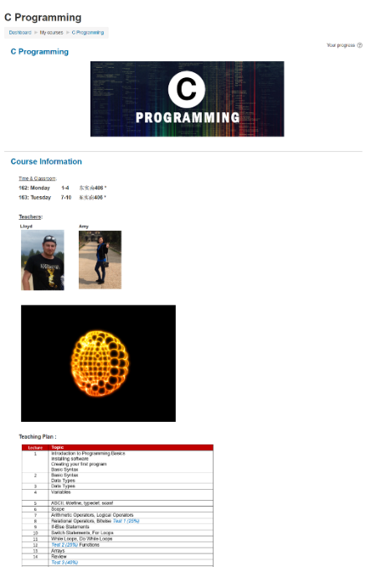
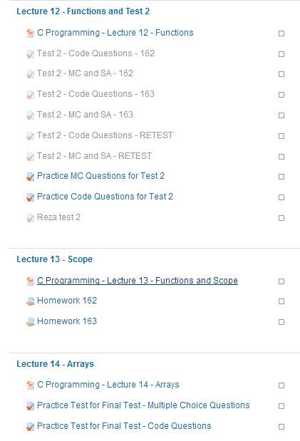
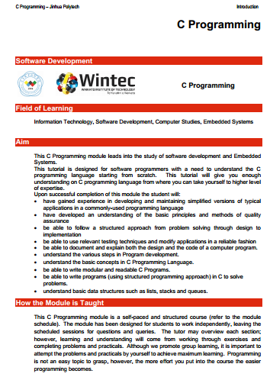
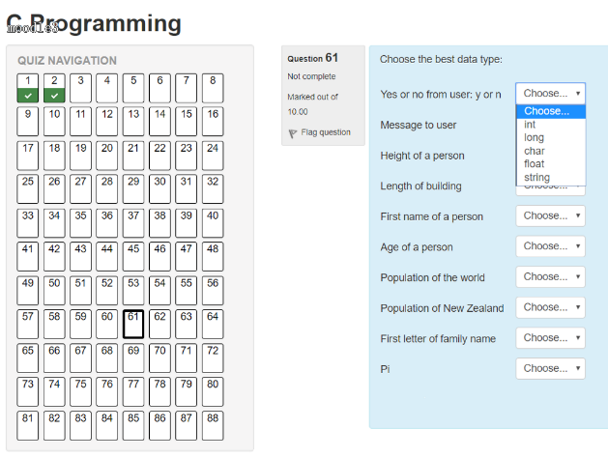
丰富的教学资源
2
1
全英文的课程网站
4
国际接轨的课程标准及考核
丰富的自学自测资源
3
丰富的教学资源

Slide 11
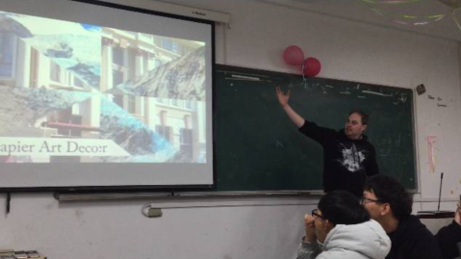
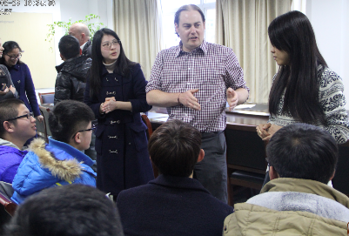
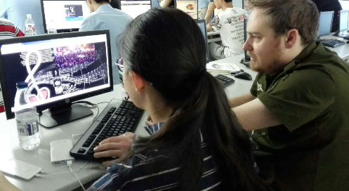
课堂引领
全面育人
01
02
03
分享型课堂--师生分享成长、教育经历
文化传播型课堂--西方文化、教育理念融入课堂
英语能力提升型课堂—全英文学习、沟通环境

Slide 12
导师制开展-《C程序设计》课外的第二课堂，课内外形成联动互补。

Slide 13
1. 教学实践能力提升
2. 学科竞赛成绩提升
3. 创新实践能力提升
4. 外语能力提升
5. 表达沟通能力提升

Slide 14
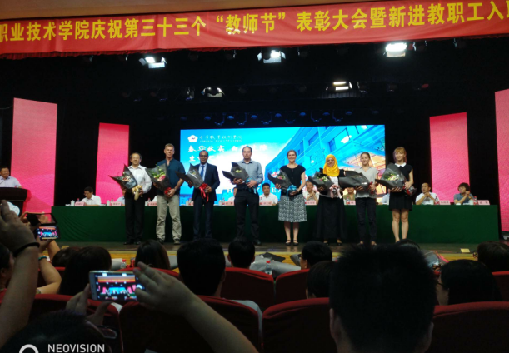
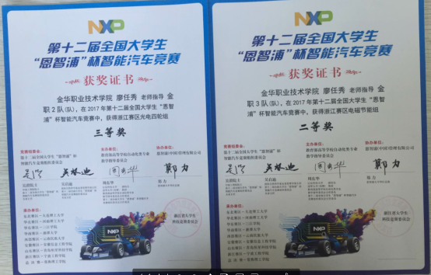
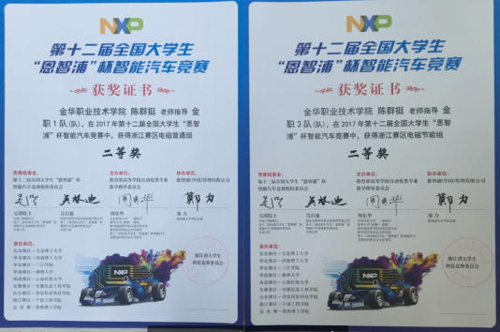
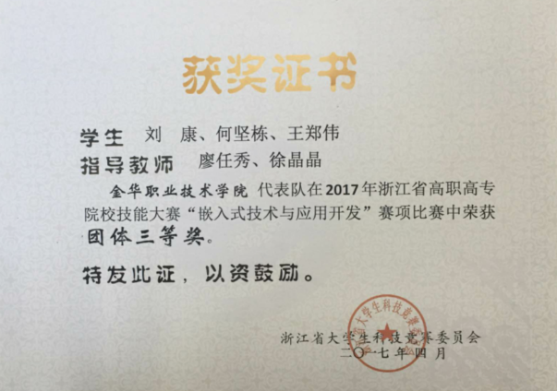
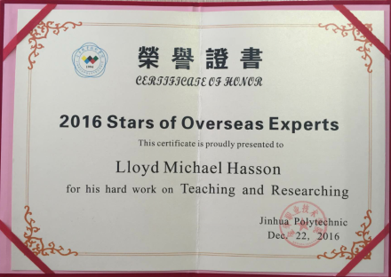
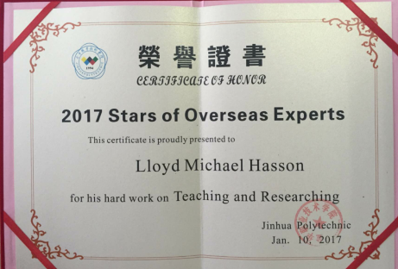
教学实践能力提升
由于外教教学效果良好，在任教的两年内均被评为学校的“外教之星”。
中方教师在授课中理论知识和实践经验获得了提升，在各类竞赛指导取得了好成绩。

Slide 15
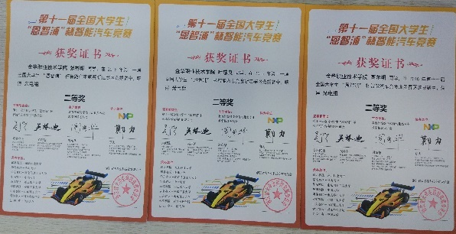
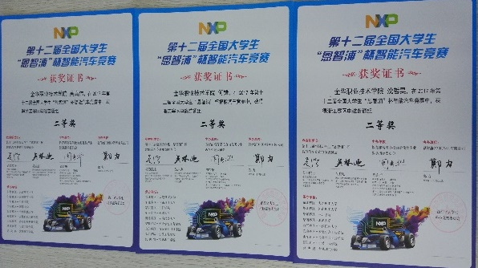
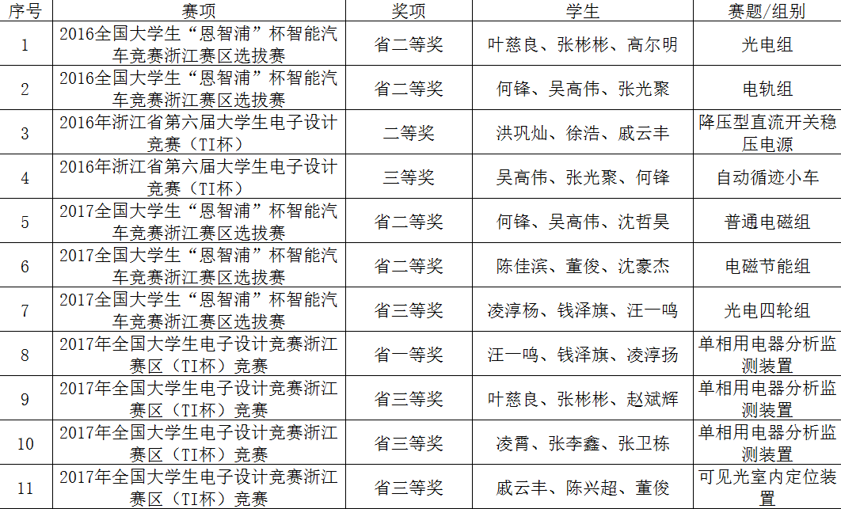
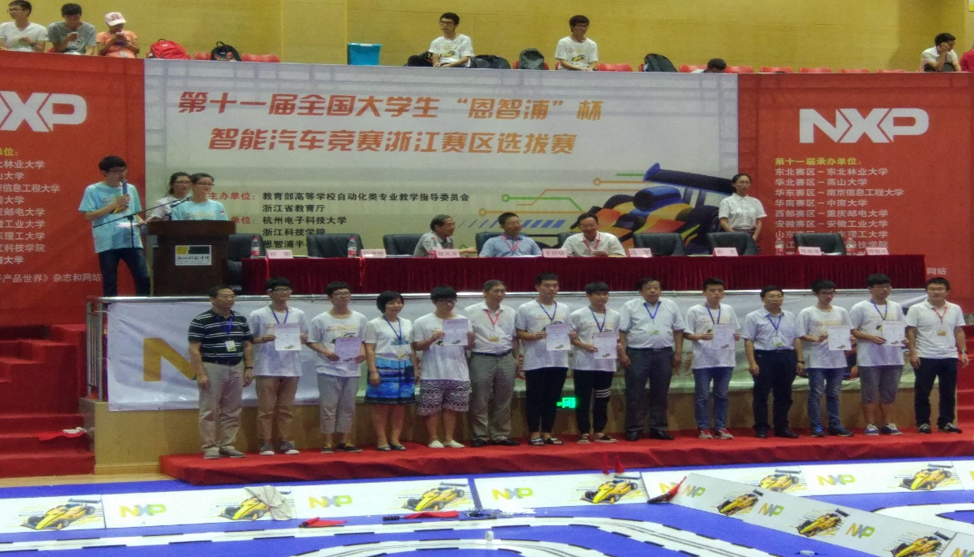
学科竞赛成绩提升
2016-2017学科竞赛获奖汇总。
学生有能力和兴趣参与智能车、电子设计竞赛，并获得良好竞赛成绩。

Slide 16
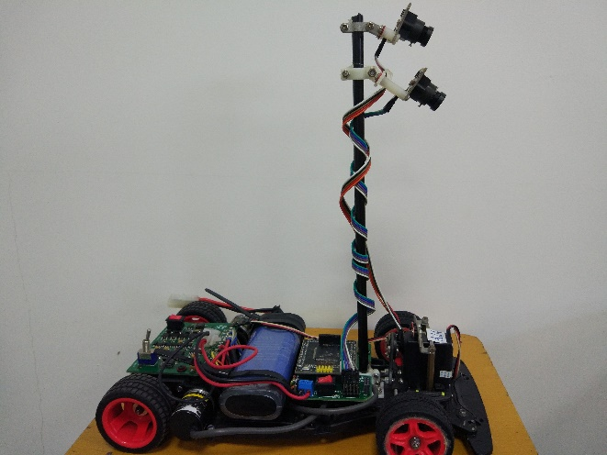
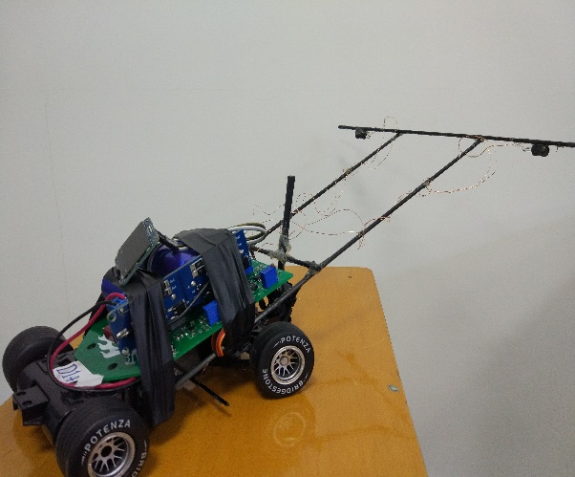
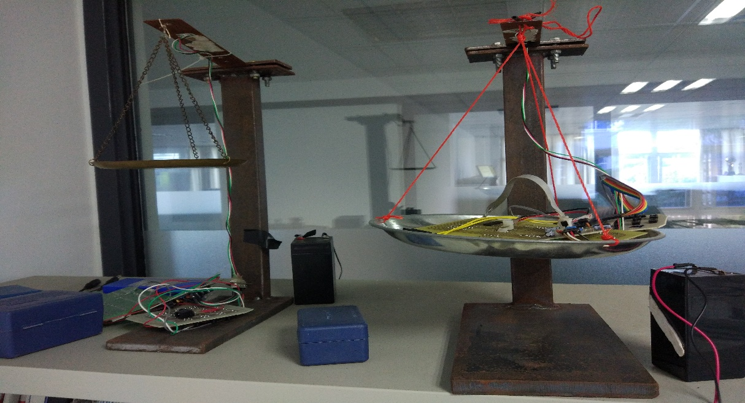
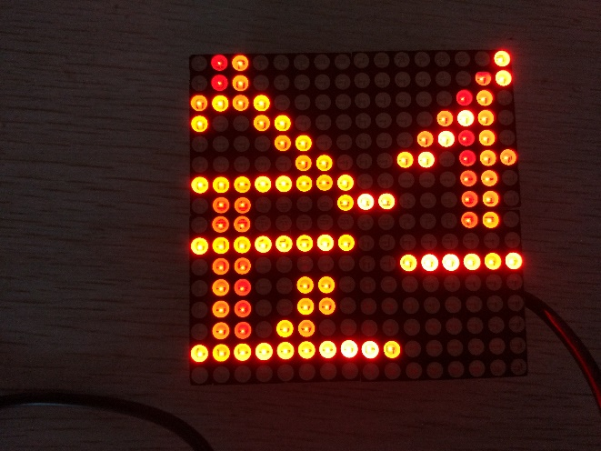
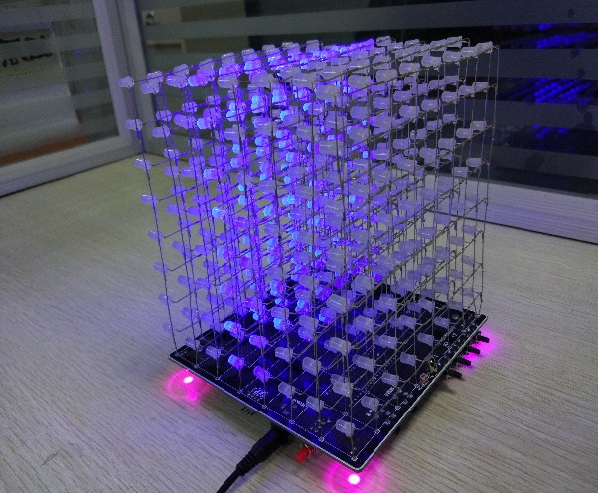
创新实践能力提升
从更加性能更佳的智能车到点阵，从光立方到电子称，《C语言程序设计》课程改革后极大提升了学创新生实践能力。

Slide 17
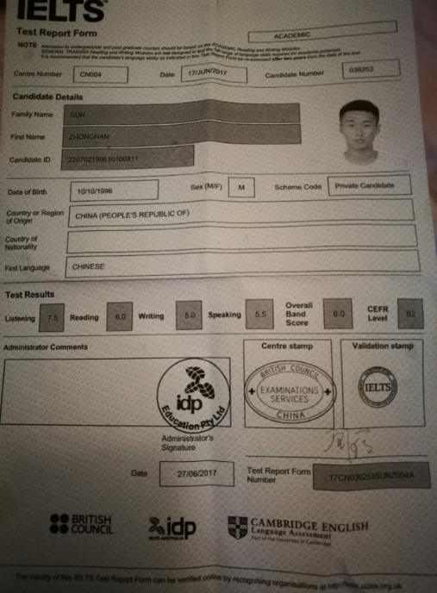
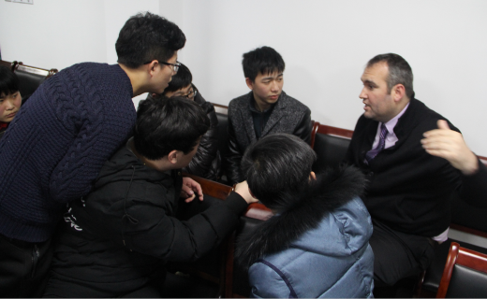
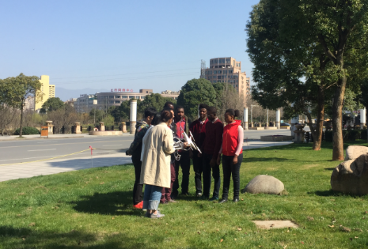
外语能力提升
学生积极参与学院英语角活动，语言沟通流畅，获得外教好评。
参加雅思考试，为留学新西兰做准备，多人参加，取得不错成绩。

Slide 18
表达沟通能力提升
表达沟通能力强，选为校电视台主持人，校内各类大中型文艺晚会主持人。
16和17两届夏令营，让学生走出国门，参加各类活动，学生和外籍教师沟通流畅，展现新一代大学生良好的风采。

Slide 19
1. 外教对学生的评价
2. 督导对课程的评价
3. 教师同行对课程评价
4. 学生对学习的感受

Slide 20
外教评价
督导评价
The students quickly became accustomed to the new styles and enjoyed communicating in English. Some of the activities were very different to their usual lessons where they could form groups to solve exercises and games. By the end of the course, the teachers had a good rapport with the students, the students were very motivated to learn and acheive success, and their perfomance was excellent.
任课教师备课充分；授课思路清晰；授课内容深入简出；中教和外教配合默契；课程授课方式新颖，小车的引入激发了学生的学习兴趣，学生参与课程的积极性高，教学效果很好。
同学评价
学习感受
外教新颖的教学方式，确实提升了教学效果，学生对C语言知识的掌握程度和以前的学生比有了较大的提高，另外小车引入C语言的课堂，不仅让学生有软件编程的技能，还让学生学习了一定的硬件知识，让学生对电子产品的开发有了一定认识，为后续的《微控制器应用》、《嵌入式应用技术》等课程的教学打下了扎实的基础。
这门课程很有意思，如果我们编程正确，小车就会按程序的指令跑，可以很直观得看到效果。外教的发音和语速比较适合中国的学生，虽然是英语教学，但我们仍然能听懂。通过这门课，我们只是怎么开发电子产品，另外我们的听力和口语都得到了提高。

